Slide 1
Báo cáo tiến độ đồ án tốt nghiệp lần 2
Đề tài: Xây dựng cổng thông tin điện tử cho trường THPT Tân
Yên số 2 Bắc Giang
Sv. Tạ Văn Dũng Gv hướng dẫn: Ths. Nguyễn Thị Quỳnh Như

Slide 2
Phát biểu bài toán
Trường THPT Tân Yên số 2 muốn quản lý thông tin học sinh, giáo viên, lớp học,… trong toàn trường của mình. Đồng thời họ muốn tạo ra một kênh giao tiếp giữa nhà trường và phụ huynh, nhà trường và những cá nhân, tổ chức bên ngoài, vậy nên họ muốn tạo ra một cổng thông tin điên tử nhằm đáp ứng được những yêu cầu này.

Slide 3
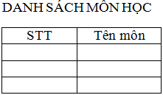
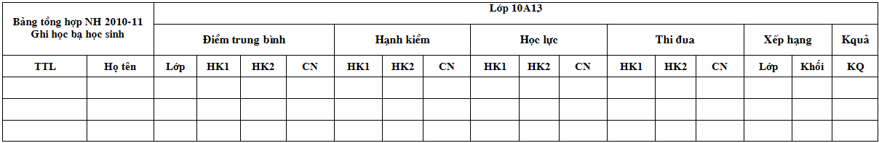
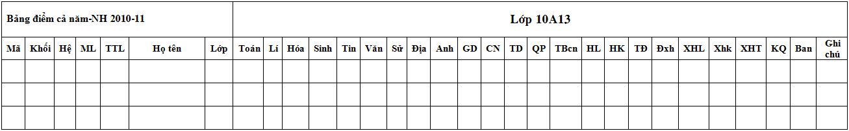
Một số tài liệu nghiệp vụ
Hình 1.3 Danh sách lớp
Hình 1.4 Danh sách môn học
Hình 1.5 Học bạ
Hình 1.6 Bảng điểm cả năm

Slide 4
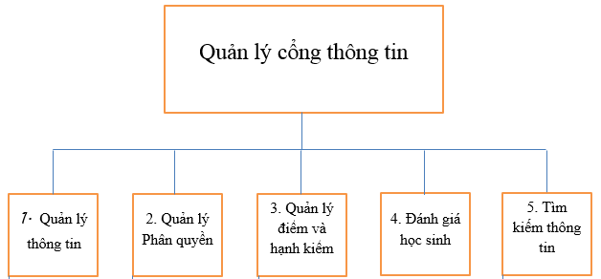
Sơ đồ phân cấp chức năng mức gộp

Slide 5
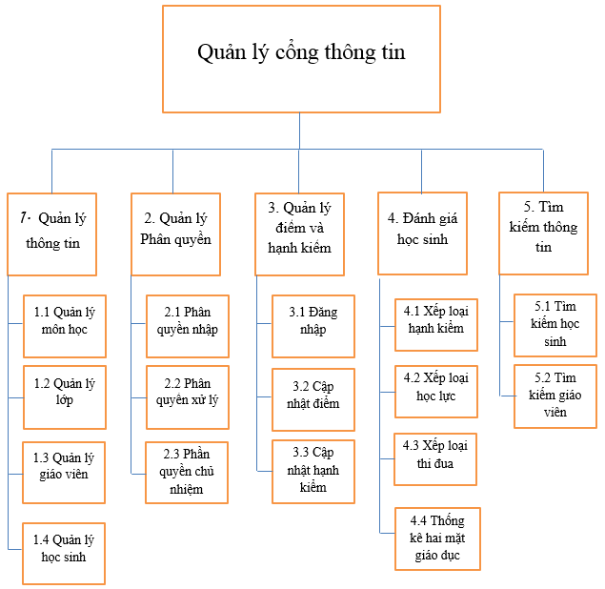
Sơ đồ phân rã chức năng chi tiết

Slide 6
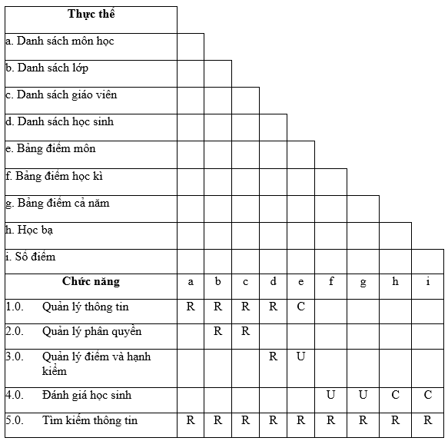
Ma trận thực thể-chức năng

Slide 7
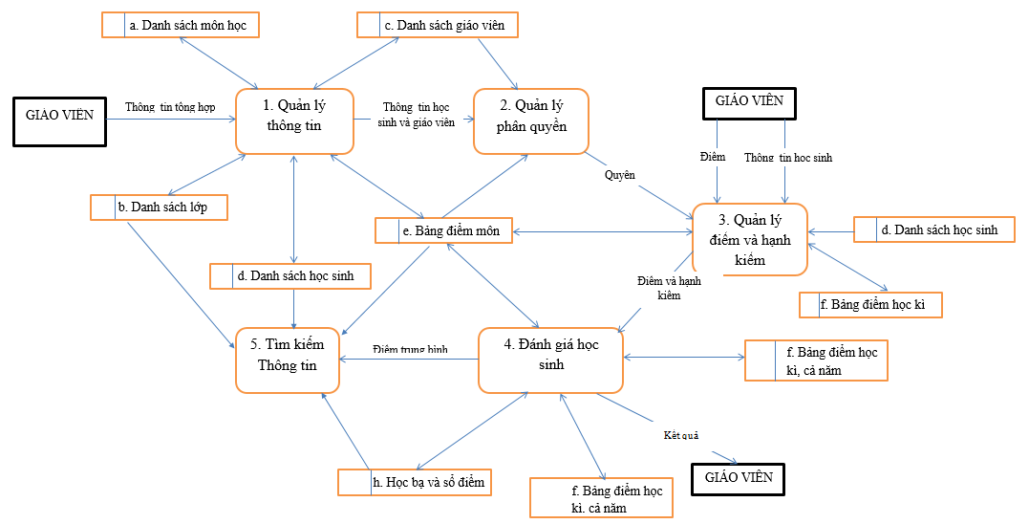
Sơ đồ luồng dữ liệu mức 0

